Slide 1

Pendidikan Pancasila
Untuk SMA/MA/SMK/MAK dan yang Sederajat Kelas XI
DILARANG MENGGANDAKAN/MEMPERBANYAK SEBAGIAN ATAU SELURUH ISI CD INI TANPA IJIN TERTULIS DARI PENERBIT CV PUTRA NUGRAHA

Slide 2

Daftar Isi
BAB 2
BAB 1
Demokrasi Berdasarkan UUD NRI Tahun 1945
Menjiwai Pancasila

Slide 3
Disclaimer
UNDANG-UNDANG REPUBLIK INDONESIA
NOMOR 28 TAHUN 2014
TENTANG HAK CIPTA
PASAL 113
KETENTUAN PIDANA
SANKSI PELANGGARAN
Setiap Orang yang dengan tanpa hak melakukan pelanggaran hak ekonomi sebagaimana dimaksud dalam Pasal 9 ayat (1) huruf i untuk Penggunaan Secara Komersial dipidana dengan pidana penjara paling lama 1 (satu) tahun dan/atau pidana denda paling banyak Rp100.000.000 (seratus juta rupiah).
Setiap Orang yang dengan tanpa hak dan/atau tanpa izin Pencipta atau pemegang Hak Cipta melakukan pelanggaran hak ekonomi Pencipta sebagaimana dimaksud dalam Pasal 9 ayat (1) huruf c, huruf d, huruf f, dan/atau huruf h untuk Penggunaan Secara Komersial dipidana dengan pidana penjara paling lama 3 (tiga) tahun dan/atau pidana denda paling banyak Rp500.000.000,00 (lima ratus juta rupiah).
Setiap Orang yang dengan tanpa hak dan/atau tanpa izin Pencipta atau pemegang Hak Cipta melakukan pelanggaran hak ekonomi Pencipta sebagaimana dimaksud dalam Pasal 9 ayat (1) huruf a, huruf b, huruf e, dan/atau huruf g untuk Penggunaan Secara Komersial dipidana dengan pidana penjara paling lama 4 (empat) tahun dan/atau pidana denda paling banyak Rp1.000.000.000,00 (satu miliar rupiah).
Setiap Orang yang memenuhi unsur sebagaimana dimaksud pada ayat (3) yang dilakukan dalam bentuk pembajakan, dipidana dengan pidana penjara paling lama 10 (sepuluh) tahun dan/atau pidana denda paling banyak Rp4.000.000.000,00 (empat miliar rupiah).

Slide 4
BAB 1
Menjiwai Pancasila

Slide 5

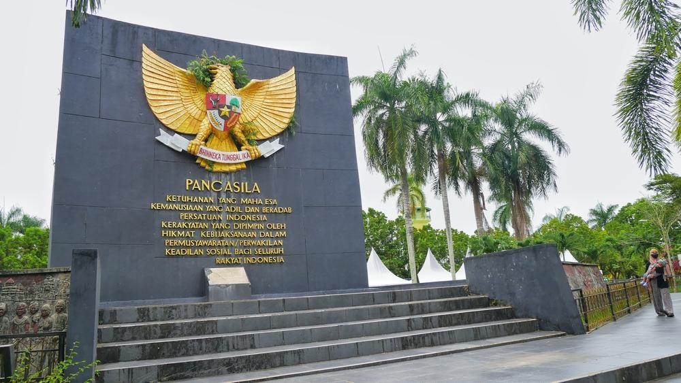
Apersepsi
Sudahkah sikap dan perilaku Anda menjiwai Pancasila dalam kehidupan sehari-hari? Anda tentu sudah memahami bahwa Pancasila meru­pakan ideologi negara Indonesia. Panca­sila mengandung nilai-nilai yang harus diaktuali­sasikan dalam kehidupan sehari-hari. Tin­dak­an Anda sebagai warga negara Indonesia harus mencerminkan nilai-nilai Pancasila. Sila pertama sampai sila kelima Pancasila saling berkaitan. Apa makna keterkaitan antar­sila Pancasila? Apa contoh Pancasila dalam tindakan? Apa makna Pancasila sebagai ideologi negara? Untuk lebih menjiwai nilai-nilai Pancasila, simak materi berikut dengan saksama!

Slide 6
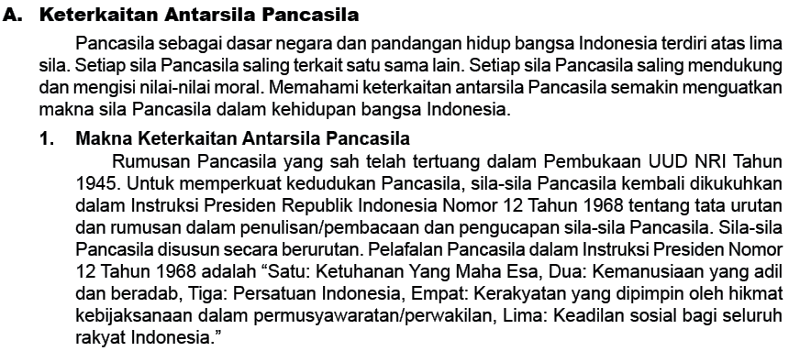
Ringkasan Materi

Slide 7
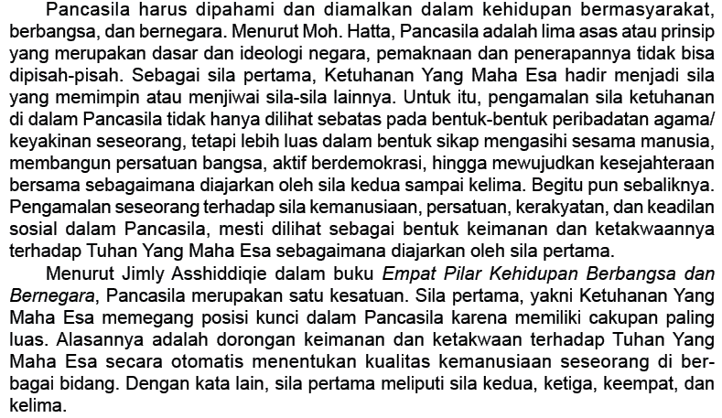

Slide 8
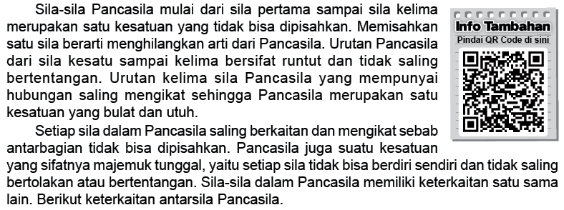

Slide 9
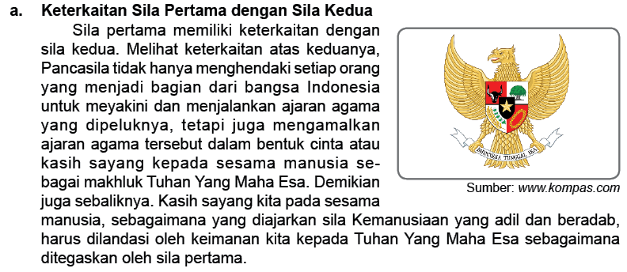

Slide 10
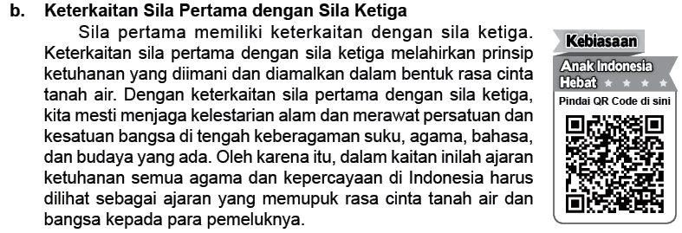

Slide 11
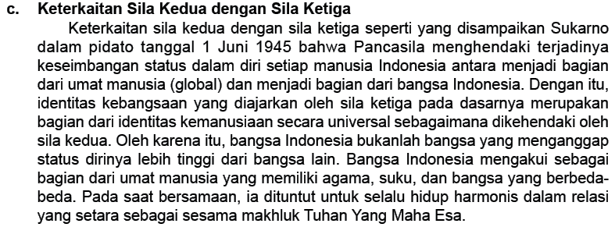

Slide 12
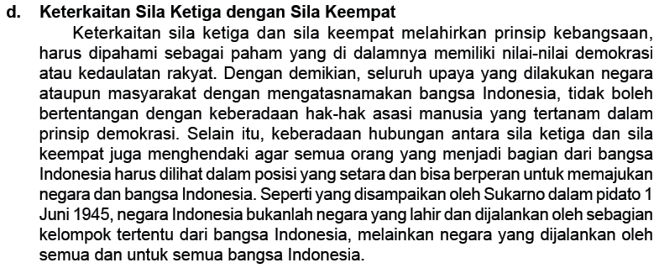

Slide 13
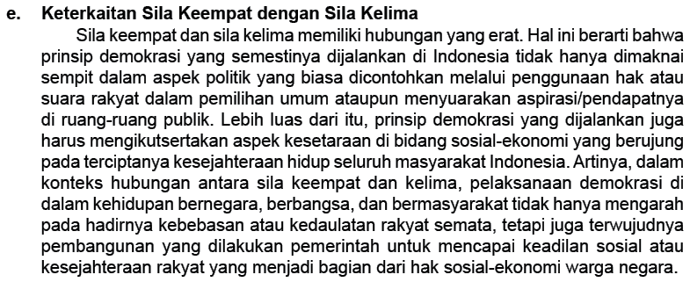

Slide 14
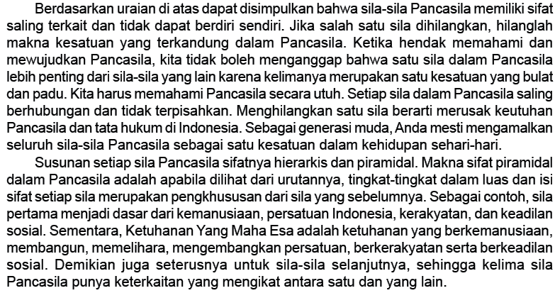

Slide 15
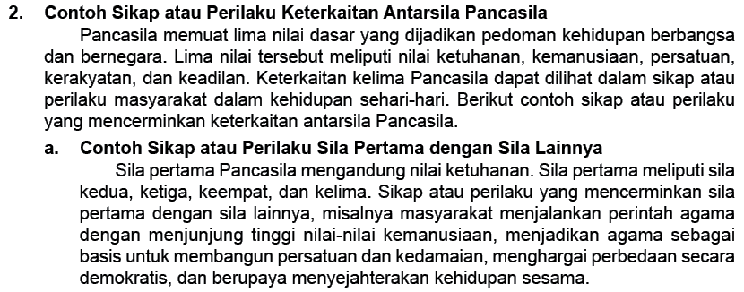

Slide 16
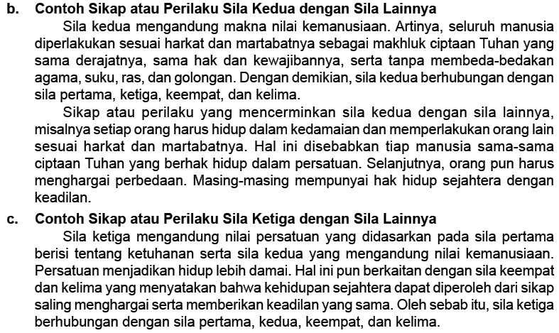

Slide 17
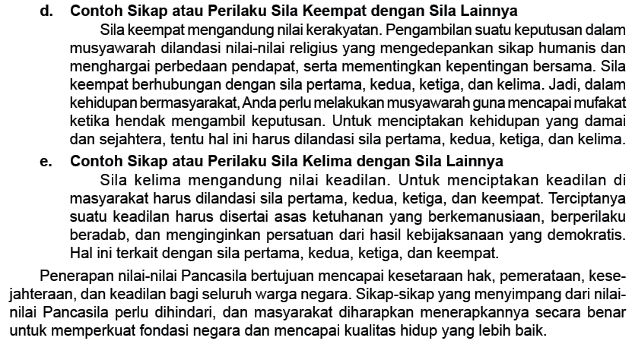

Slide 18
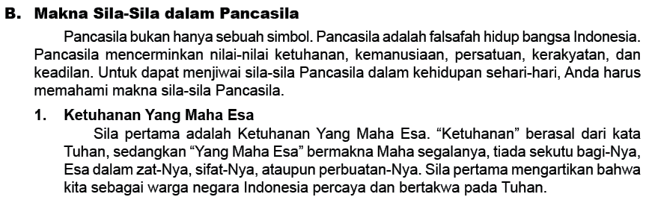

Slide 19
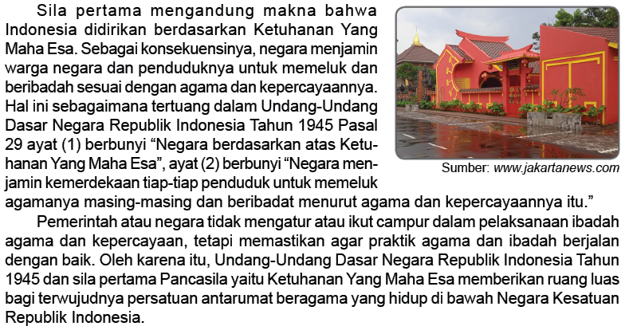

Slide 20
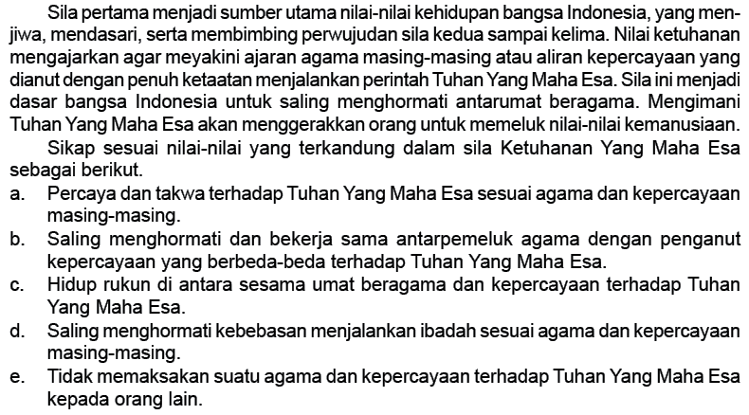

Slide 21
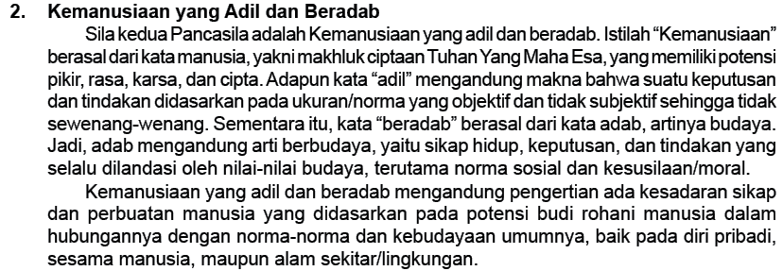

Slide 22
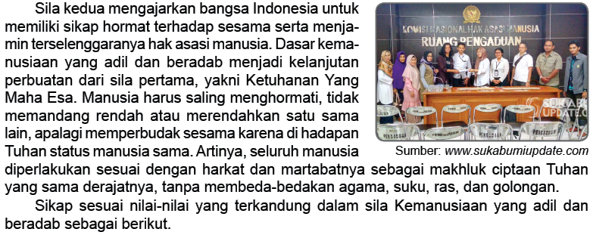

Slide 23
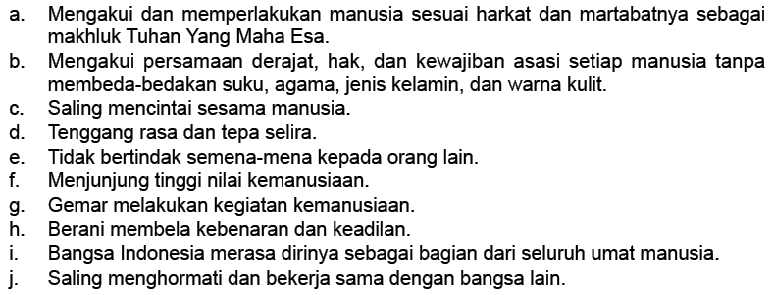

Slide 24
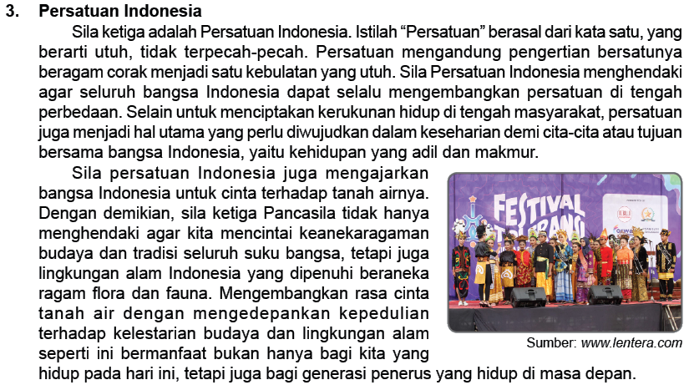

Slide 25
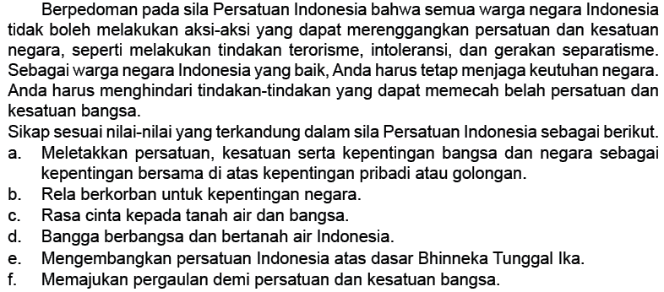

Slide 26
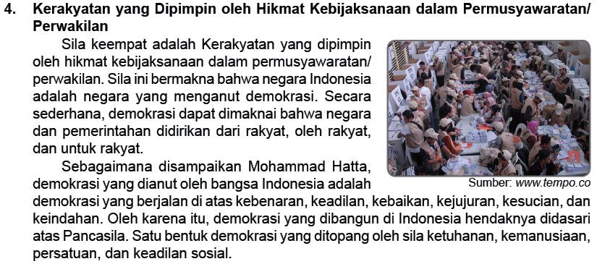

Slide 27
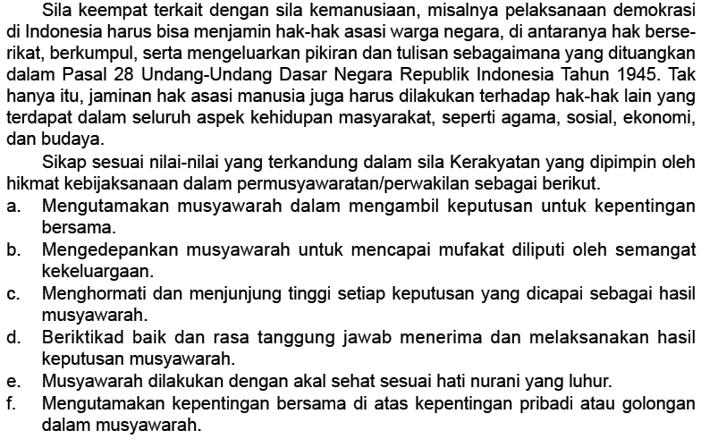

Slide 28
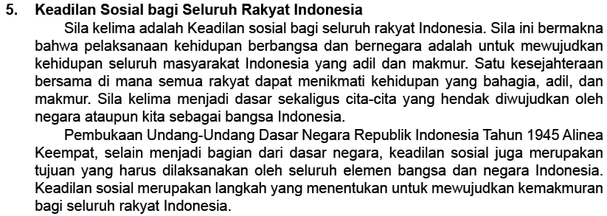

Slide 29
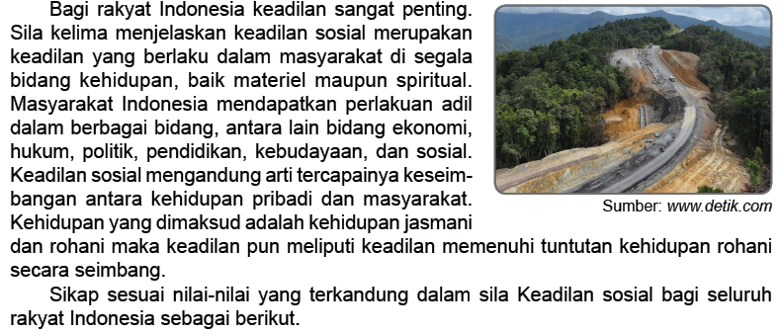

Slide 30
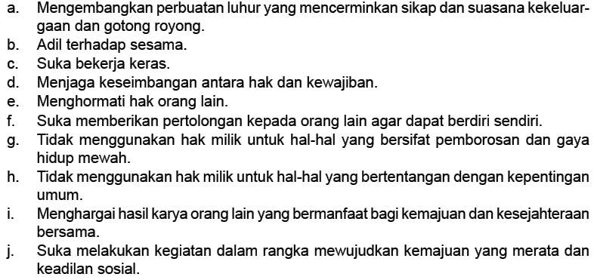

Slide 31
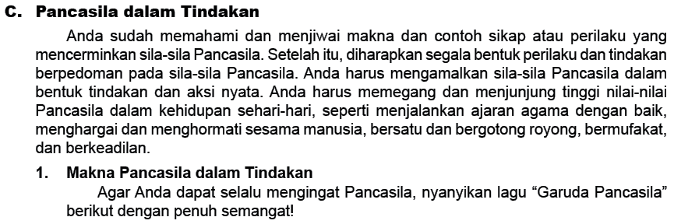

Slide 32
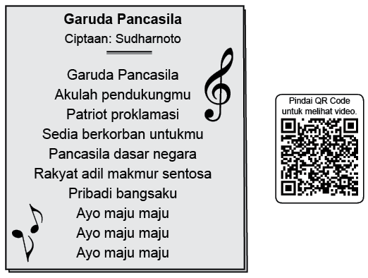

Slide 33
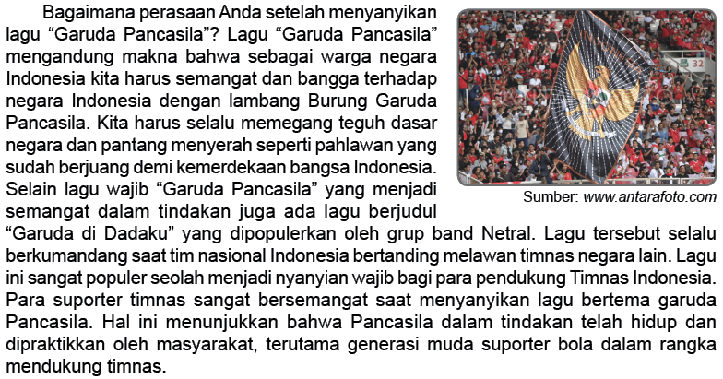

Slide 34
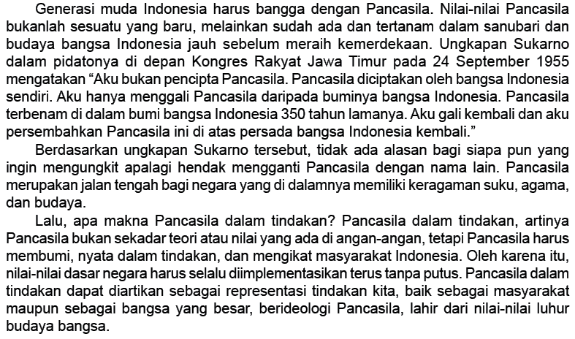

Slide 35
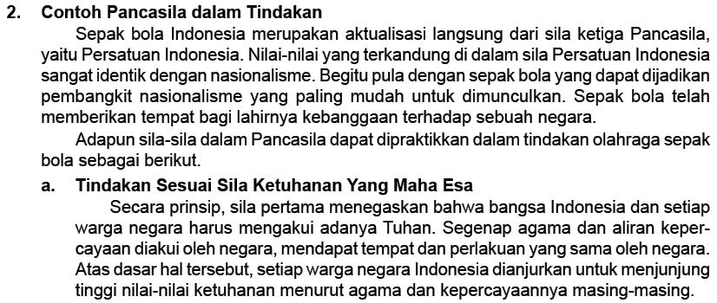

Slide 36
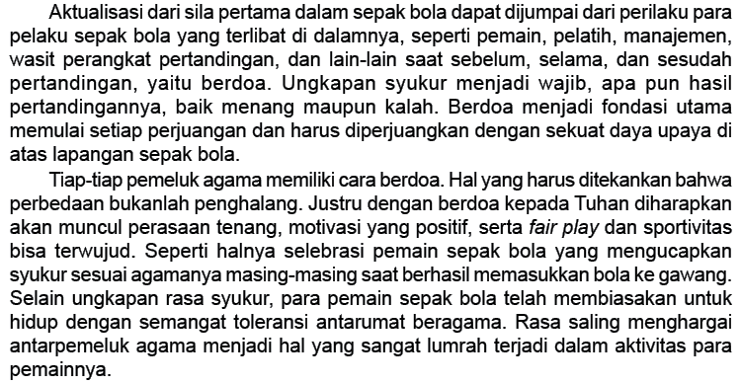

Slide 37
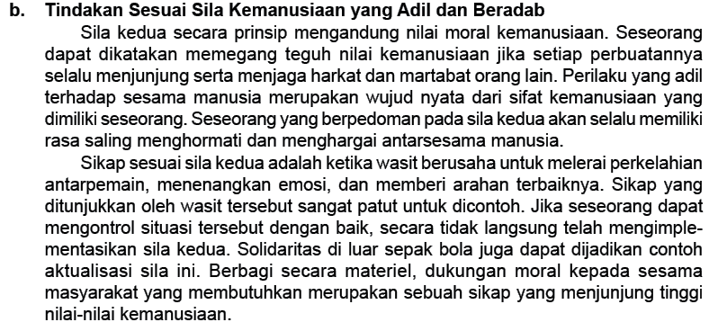

Slide 38
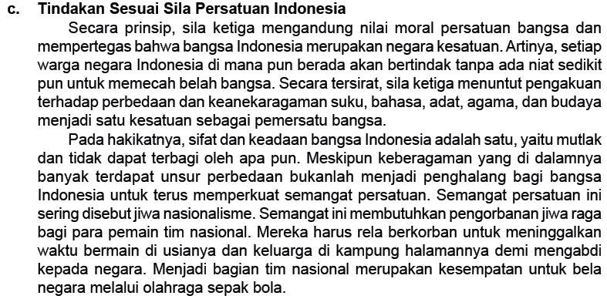

Slide 39
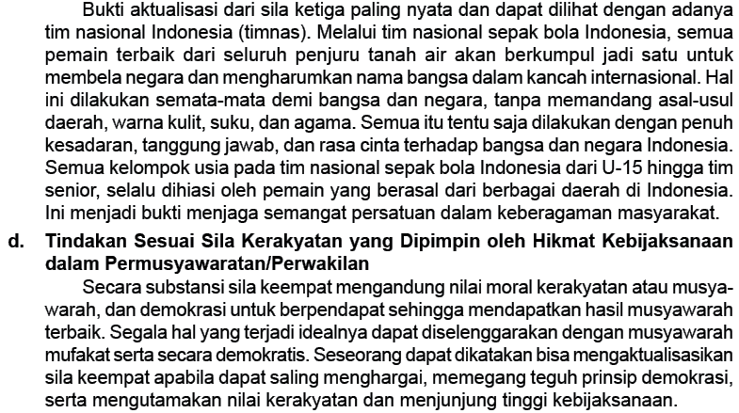

Slide 40
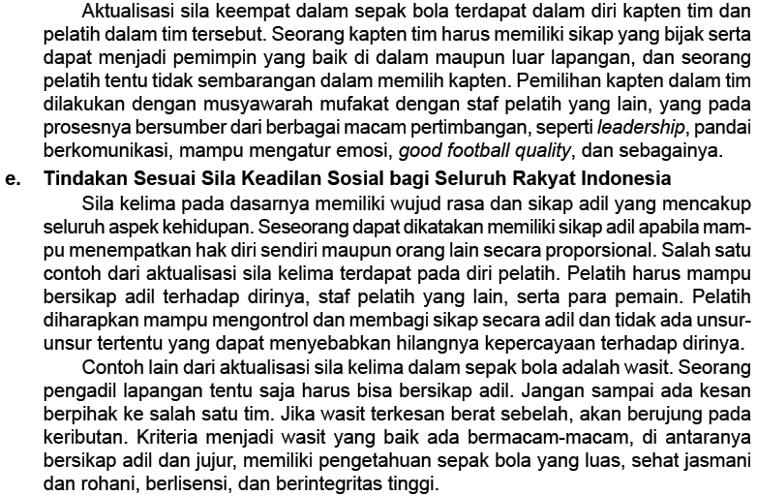

Slide 41
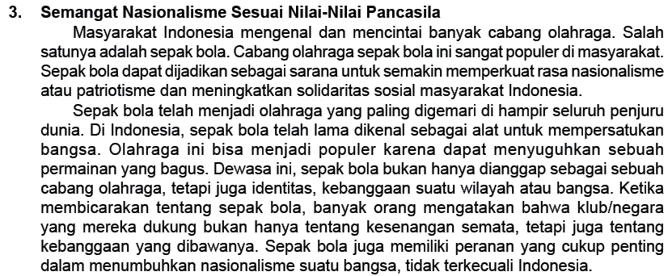

Slide 42
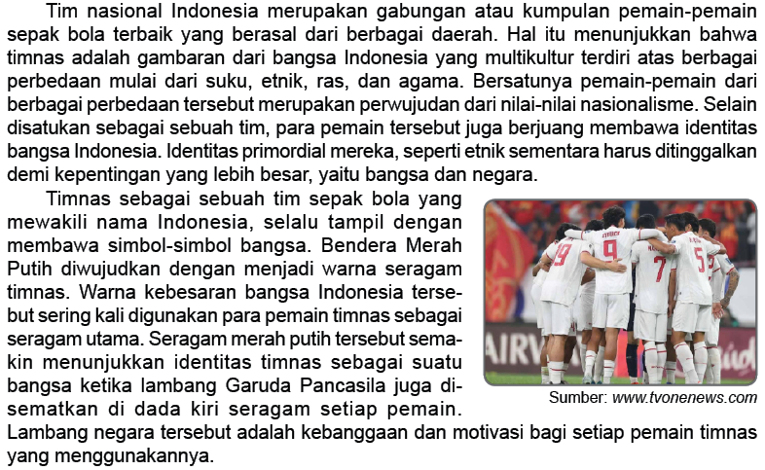

Slide 43
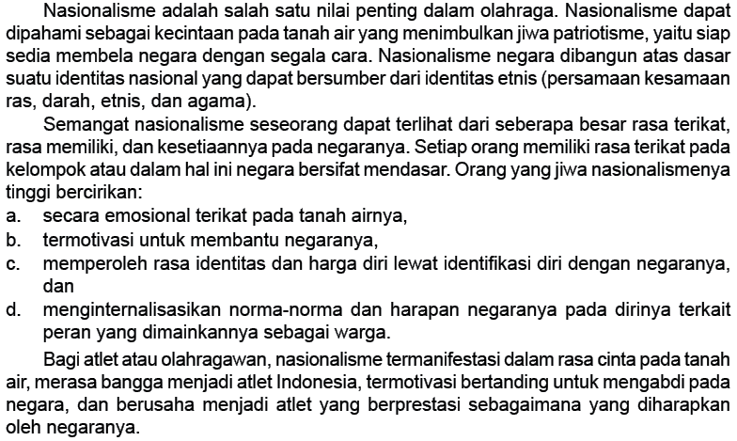

Slide 44
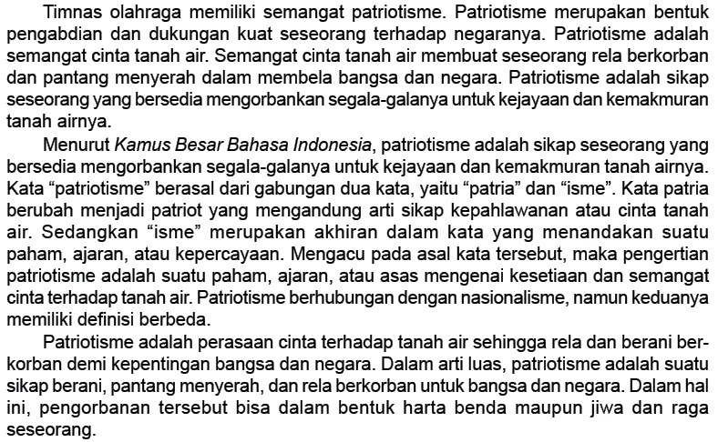

Slide 45
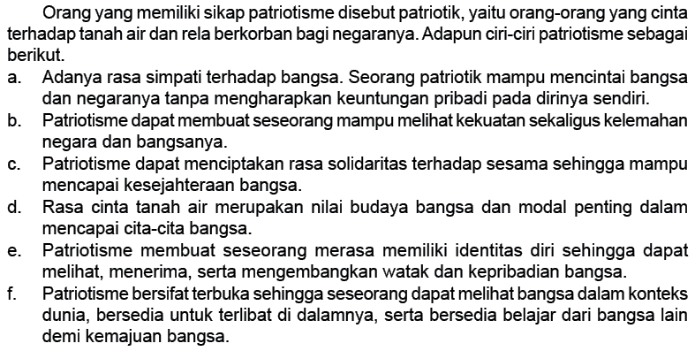

Slide 46
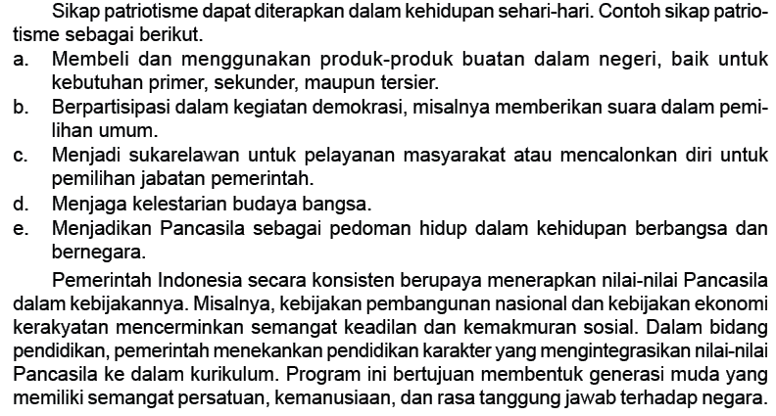

Slide 47
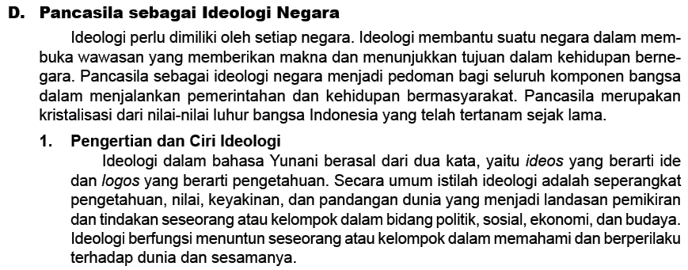

Slide 48
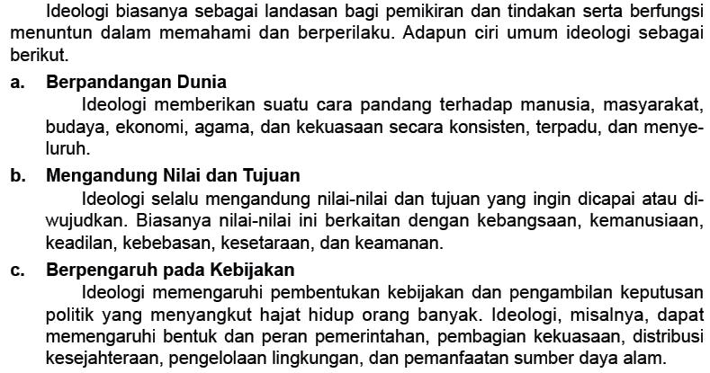

Slide 49
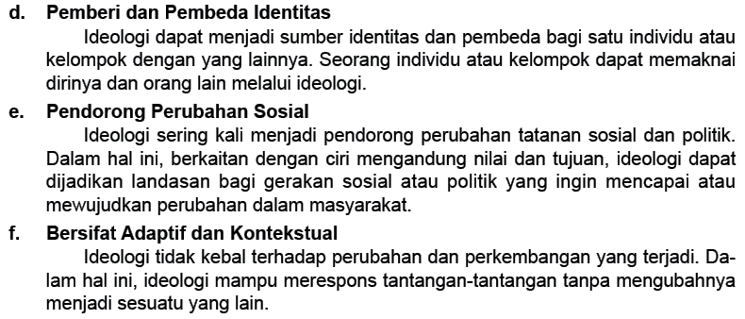

Slide 50
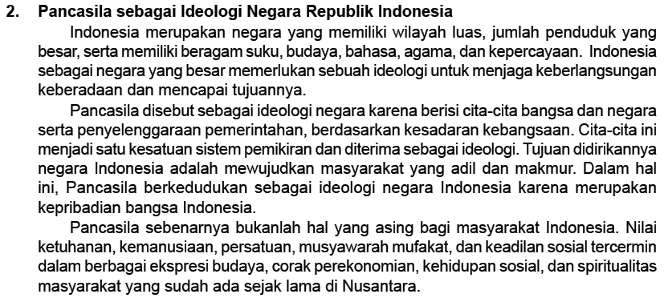

Slide 51
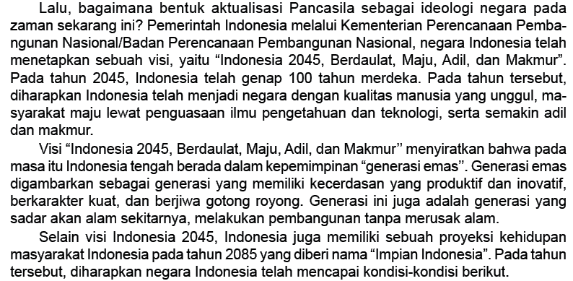

Slide 52
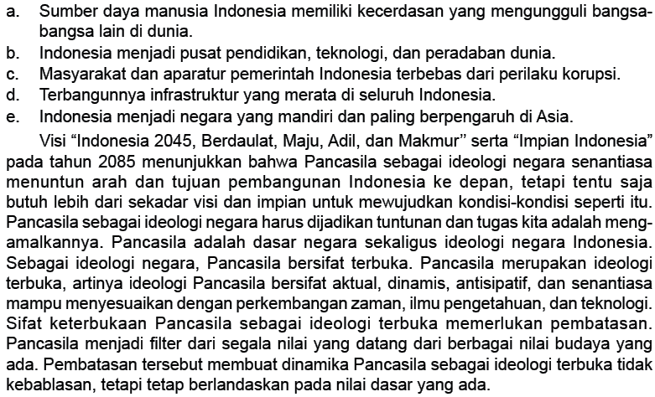

Slide 53
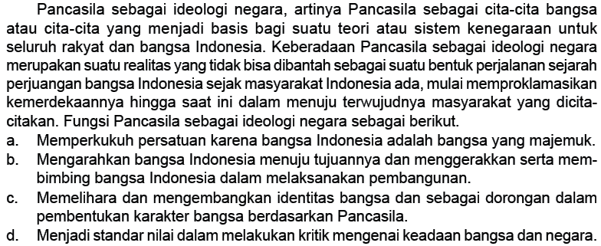

Slide 54
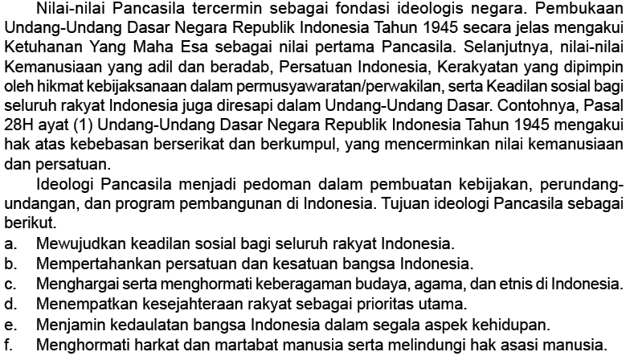

Slide 55


Slide 56


Slide 57


Slide 58


Slide 59


Slide 60


Slide 61


Slide 62


Slide 63


Slide 64


Slide 65


Slide 66


Slide 67


Slide 68


Slide 69


Slide 70


Slide 71


